Slide 1
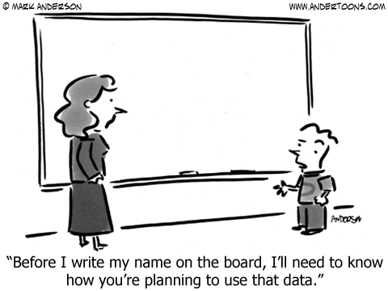
Oppsummering direktørnettverksseminar 24.09.2018
Programstyret 04.10.2018

Slide 2
Rammer
3 timer, månedlig
Valg av temaer er åpent, men programmet som utgangspunkt?

Slide 3
Forslag til konsept
Dypdykk i prosjektene
Saksbehandling og arkiv
Økonomi og lønn
IT-drift
Fellesløsninger
HR
Kompetansedykk
Endringsledelse
Gevinstrealisering
Samspill med tjenestemannsorganisasjonene
Jus i omstilling, hva er verktøykassen?
Digital kompetanse og ledelse
Prosessforbedring
Nye IT-verktøy og anbefalinger
Ordinært møte benyttes som forberedende arena

Slide 4
Skisse
24. september | 5. november | 3. desember
Temaer for seminarene | Dypdykk: Fellesløsninger | Dypdykk: Økonomi og lønn
Dypdykk: Saksbehandling og arkiv |  | Dypdykk: HR
Kommunikasjon I programmet

Slide 5
Innspill fra direktørnettverket 24.09.2018
Konseptet bra – dypdykk i prosjektene må være konkret, kompetansedykk prioriteres
Program/prosjekt: Lage en intropakke som kan suppleres av enhetene?
  Nyhetsbrev per prosjekt?
Vi har snakket lenge: Fare for å selge skinnet før bjørnen er skutt
Vi må møte uro og bekymringer
Vi må bruke seksjonsledernettverkene
Vi må spørre folk om hva de allerede vet.
  Hva er kunnskapen i organisasjone om programmet/prosjektene?
  Hva mangler de av informasjon?
Hva betyr dette for nedbemanning?
  Hvem blir mest berørt? Viktig med god info til disse
  Vi må alle kunne svare på dette også på prosjektnivå.

Slide 6
Roller og ansvar direktører
Ansvar i egen organisasjon, informere egne ansatte
  skape en erkjennelse av behovet for endringer
Møte folk ansikt til ansikt!
Realisere gevinster - gjennomføringsevne
Være ambassadører
  Stå for prosjektene selv om vi ikke er enige i alt.
Forankre hos våre sjefer: Dekanene! Vi er en enhetlig linje lokalt.
Eie budskapet, ikke «nå har dem pålagt oss dette....»

Slide 7
Hva trenger direktørene
Minne om visjonen for UiO: Administrativ forbedring, forenkling, fornying: Digitalisering, effektivisering, avbyråkratisering
Tidsplan: Vise hvilke stadier vi skal gå gjennom før vi kommer til systeminnføringen
Definere delmål. Vise hvordan faser bygger på hverandre.
Innledningsvis minne om hvor vi står i prosessen: Ta opp milepælsplanen og vise status
Vær konkrete: Hva skjer nå!
Opplæringsplan - behov for kompetanseutvikling
IDF: lage tidsplan for fremdrift slik at de også kan informere sine medlemmer
En positiv inngang: Administrativ forbedring og digitalisering gir mange spennende muligheter. Hvis vi bare har krise-inngangen blir dette utrolig tungt. Vi gjør dette fordi vi vil, ikke fordi vi må!
Dette er en mulighet vi har på grunn av ny teknologi.
Utålmodighet blant de som jobber med dette, er det aller viktigste. Dette har vi lyst til!
Hvordan styrke digital kompetanse? Bør vi ha en gjennomgående plan for hele UiO som dreier seg om teknologiforståelse?

Slide 8
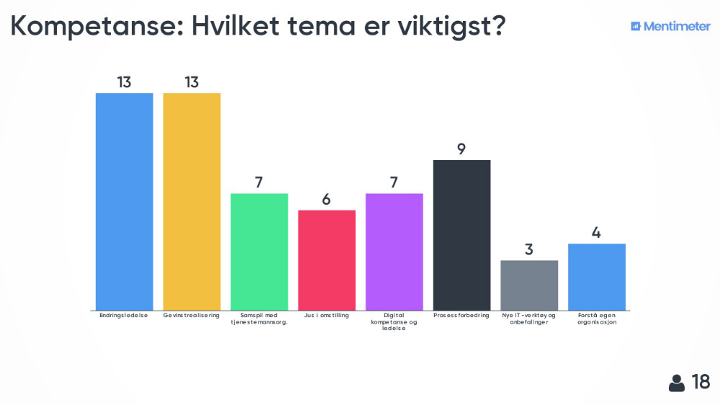
Avstemmingen

